Slide 1
Proyecto final telecomunicaciones 3
Daniel Pedroza
Seyner Trujillo
Eduardo Rodriguez
Camilo Ospina

Slide 2
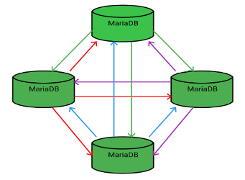

¿Qué es un Cluster Galera con Mariadb y por qué es importante?
https://mariadb.com/kb/en/what-is-mariadb-galera-cluster/
https://www.enriquedans.com/2013/05/mariadb-el-software-libre-y-el-lucro-cesante.html

Slide 3
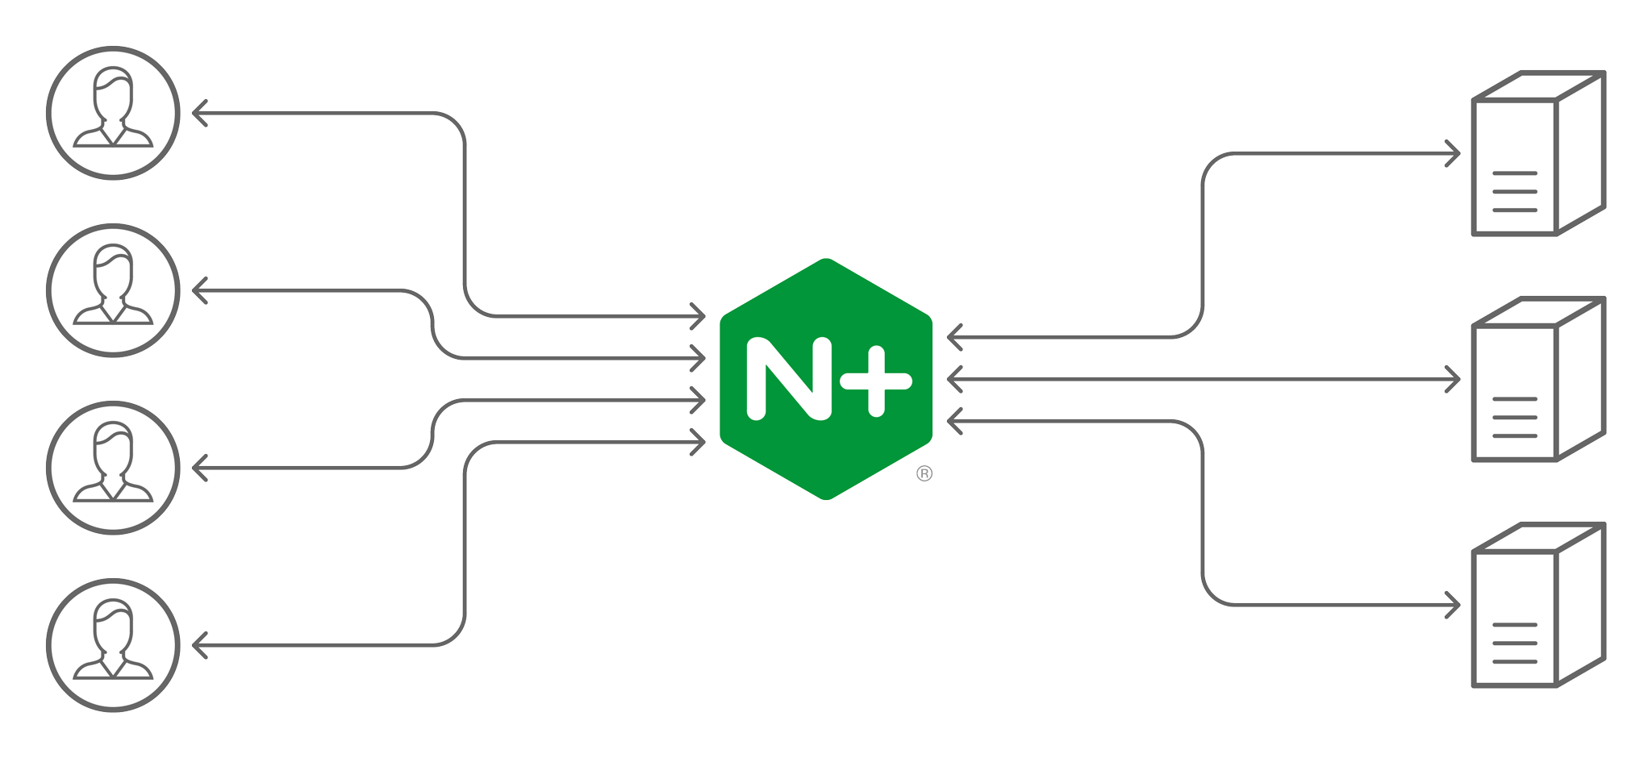
¿Qué es Nginx y cómo funciona como balanceador de carga?
https://www.nginx.com/products/nginx/load-balancing/

Slide 4
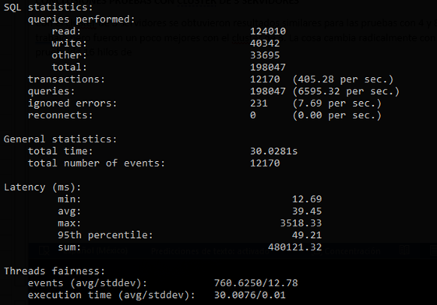

¿Qué es SysBench y cómo funciona para hacer pruebas de carga a la base de datos?
https://blog.apar.jp/linux/3350/

Slide 5

Implementación

Slide 6
Pruebas de rendimiento del cluster con sysbench
Estas pruebas se hicieron bajo los siguientes parámetros fijo:
-15 tablas
-tamaño de tabla: 10000
-30 segundos de duración cada prueba
-4,8 y 16 hilos de trabajo
- Se realizaron las pruebas tanto para un cluster de 3 servidores y uno de 4 para observar las diferencias

Slide 7
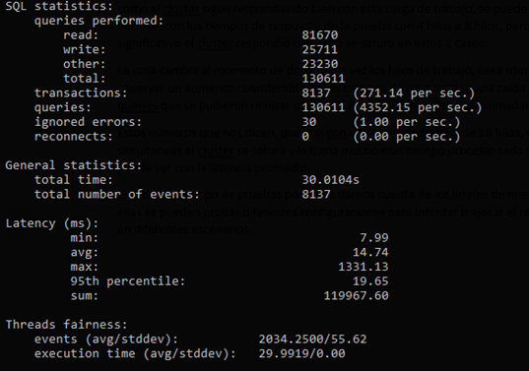
Prueba 4 hilos para cluster de 4 servidores

Slide 8
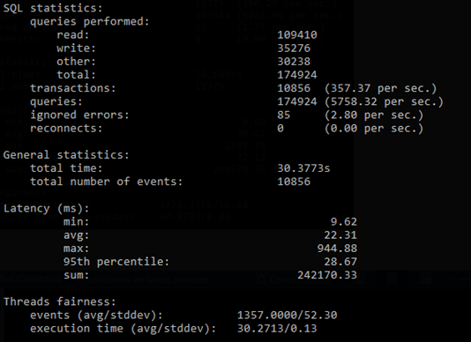
Prueba 8 hilos para cluster de 4 servidores

Slide 9
Prueba 16 hilos para cluster de 4 servidores

Slide 10
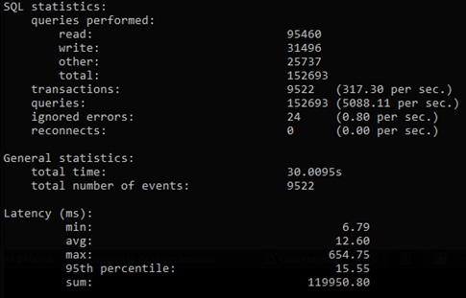
Prueba 4 hilos para cluster de 3 servidores

Slide 11
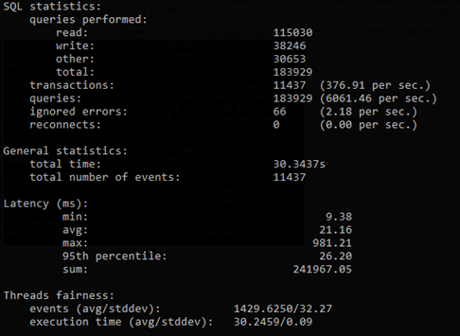
Prueba 8 hilos para cluster de 3 servidores

Slide 12
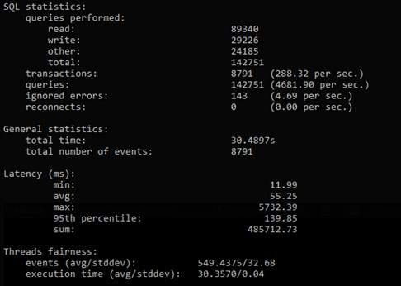
Prueba 16 hilos para cluster de 3 servidores

Slide 13
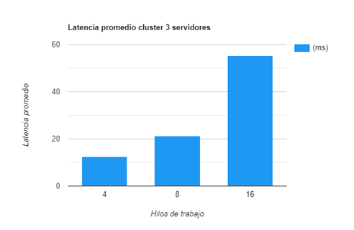
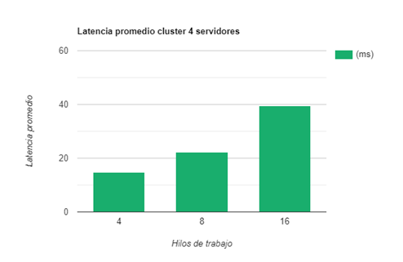
Gráficos comparativos de latencia promedio

Slide 14
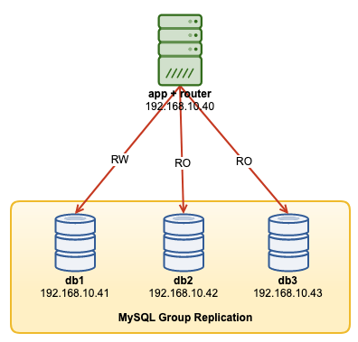
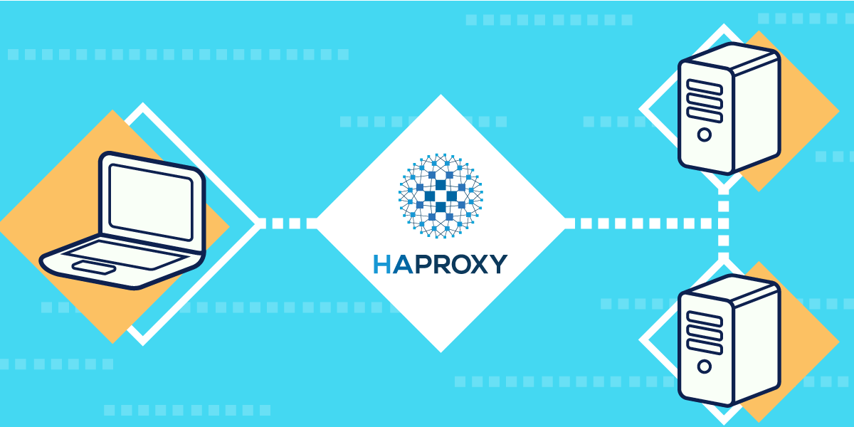
Otras alternativas
https://www.haproxy.com/blog/haproxy-configuration-basics-load-balance-your-servers/
https://severalnines.com/blog/mysql-innodb-cluster-80-complete-operation-walk-through-part-two/

Slide 15
!GRACIAS!

